Slide 1
Notes:
「FUN＋WALKアプリを使って楽しく歩こう 」
みなさん、こんにちは。
これからFUN＋WALKアプリの使い方についてご説明いたします。
どうぞよろしくお願いいたします。
【補足説明】
講師の皆様は、講座を行うにあたり、次の点を注意してください。
受講者の皆様から、FUN＋WALKPROJECTの詳細等について、教材での説明にない内容についての質問を受けた場合は、
自身の理解で回答せずに、この教材で紹介しているURLをご案内ください。

Slide 2
Notes:
この講座は、FUN＋WALKPROJECTについて学ぶ講座です。​
第1章では、FUN＋WALKPROJECTとはなにかについて学びます。​
第2章では、FUN＋WALKアプリのインストール方法を学びます。​
第3章では、FUN＋WALKアプリの活用方法についてご説明いたします。

Slide 3
Notes:
ここでは、FUN＋WALK PROJECTの概要についてご説明し、 そして、FUN＋WALKアプリについてもご紹介します。

Slide 4
Notes:
FUN＋WALKPROJECTとは
歩くことをもっと楽しく、楽しいことをもっと健康的なものにする スポーツ庁の官民連携プロジェクトです。
日々の生活＋（プラス）WALKを掲げ、「歩く」を入口に、国民の健康増進を目指しています。
FUN＋WALKPROJECTでは
「歩く(WALK)」にグルメ、音楽、写真、自然、ショッピングなど様々な「楽しい(FUN)」を組み合わせ、自然と歩く習慣を身につけることを目指します。

Slide 5
Notes:
次に、FUN＋WALKアプリの概要をご説明いたします。
FUN＋WALKアプリは、歩くことをより楽しく、健康的にするためのスポーツ庁の『FUN＋WALK PROJECT』をサポートするアプリです。
1日の歩数に応じて、ご当地キャラクターが変身したり、1000歩ごとにポイントがたまり、それらを割引クーポンと交換することができます。
さらに、歩くモチベーションを高めるための機能がたくさん詰まったアプリです。

Slide 6
Notes:
ここでは、「FUN＋WALKアプリ」を利用する準備についてご説明いたします。​
具体的には、「FUN＋WALKアプリ」のインストールや利用設定についてご説明を行います。

Slide 7
Notes:
「FUN＋WALKアプリ」のインストールの仕方についてご説明いたします。​
​
最初に、Androidスマートフォンをお持ちの方の操作方法です。​
​
①「Play ストア」を押します。​
②「アプリやゲームを検索」を押します。​
③検索文章の入力箇所に「fun+walk」と入力し、検索します。​​
④「FUN＋WALKアプリ」が表示されたら「インストール」を押します。​
​
インストールが始まります。

Slide 8
Notes:
次にiPhoneをお持ちの方の操作方法です。​
​
①「App Store」を押します。​
②「検索」を押します。​
③検索ボックスを押して 「 fun+walk 」と入力し検索します。
④​｢入手」を押します。
インストールが始まります。

Slide 9
Notes:
次に、アプリの初期設定をご説明いたします。
ホーム画面から「FUN＋WALKアプリ」を押し、アプリの初期設定を始めましょう。
①アプリ内のキャラクターのデータをダウンロードする画面が表示されますので「続ける」を押します。
②ダウンロード画面に切り変わるので終わるまで待ってください。
③利用規約を読み、問題なければ「利用規約を同意して次に進む」を押します。
④ニックネームをキーボードで入力し、性別、年齢、都道府県、市区町村をそれぞれ右の「下向きの三角」を押して選択し、「次へ」を押します。
【補足説明】
既に存在するニックネームであった場合、メッセージが表示され登録することが出来ませんので、
講師の皆さまは、受講者の皆さまがそのようなエラーメッセージが表示された場合、
別のニックネームを試してみるようご案内ください。

Slide 10
Notes:
⑤身長、体重、1日の目標歩数を入力し「次へ」を押します。
⑥一緒に歩くキャラクターの選択をしますので、「キャラクター一覧」を押します。
⑦キャラクター画面が表示されましたら、画面をスワイプしてお気に入りのキャラクターを探します。
⑧キャラクターが決まったら該当のキャラクターを押し、「キャラクター決定」を押します。
【補足説明】
講師の皆さまは、全国各地のゆるキャラが登録されているので好きなキャラクターを選ぶことができる点、
これから歩いた歩数によってここで選んだキャラクターが様々に変身する点、
キャラクターはあとから自由に変更可能な点をご案内ください。

Slide 11
Notes:
⑨キャラクター選択が終わりましたので「このキャラクターで歩き始める」を押します。
⑩アプリの説明が出ますので⓫の画面になるまでスワイプします。
⑪表示された「注意」を読み「スタート！」を押します。

Slide 12
Notes:
ここからの設定は、お使いのOSによって異なります。
まずはandroidスマートフォンの場合をご説明いたします。
⑫位置情報の使用を尋ねられるので、「アプリの使用時のみ」もしくは「今回のみ」を押します。
⑬身体活動データのアクセスを尋ねられるので、「許可」を押します。
⑭グーグルの機能の使用を尋ねられるので、「OK」を押します。
【補足説明】
講師の皆さまは、位置情報の使用及びモーションとフィットネスのアクティビティへのアクセスが
アプリの利用に必要なことをご案内ください。

Slide 13
Notes:
⑮グーグルアカウントの選択画面になりますので、お使いのアカウントを押します。
⑯アカウントへのアクセスを尋ねられるので、「許可」を押します。
⑰ホーム画面が表示されれば初期設定は完了です。

Slide 14
Notes:
次にiPhoneの場合をご説明いたします。
⑫通知の選択画面が表示されますので、「許可しない」か「許可」を押します。
⑬位置情報の使用を尋ねられるので、「1度だけ許可」もしくは「appの使用中は許可」を押します。
⑭モーションとフィットネスのアクティビティを尋ねられるので「OK」を押します。
⑮ホーム画面が表示されれば初期設定完了です。

Slide 15
Notes:
ここではFUN＋WALKアプリの活用方法について、ご説明いたします。

Slide 16
Notes:
それではアプリを活用してみましょう。
アプリ内では歩数に応じてキャラクターを変身させることができます。
好きなご当地キャラを選んで歩くと、歩数に応じてキャラクターを様々な姿に変身させることができます。
毎日たくさん歩いて、まだ見たことのないご当地キャラクターの姿に出会ってください。

Slide 17
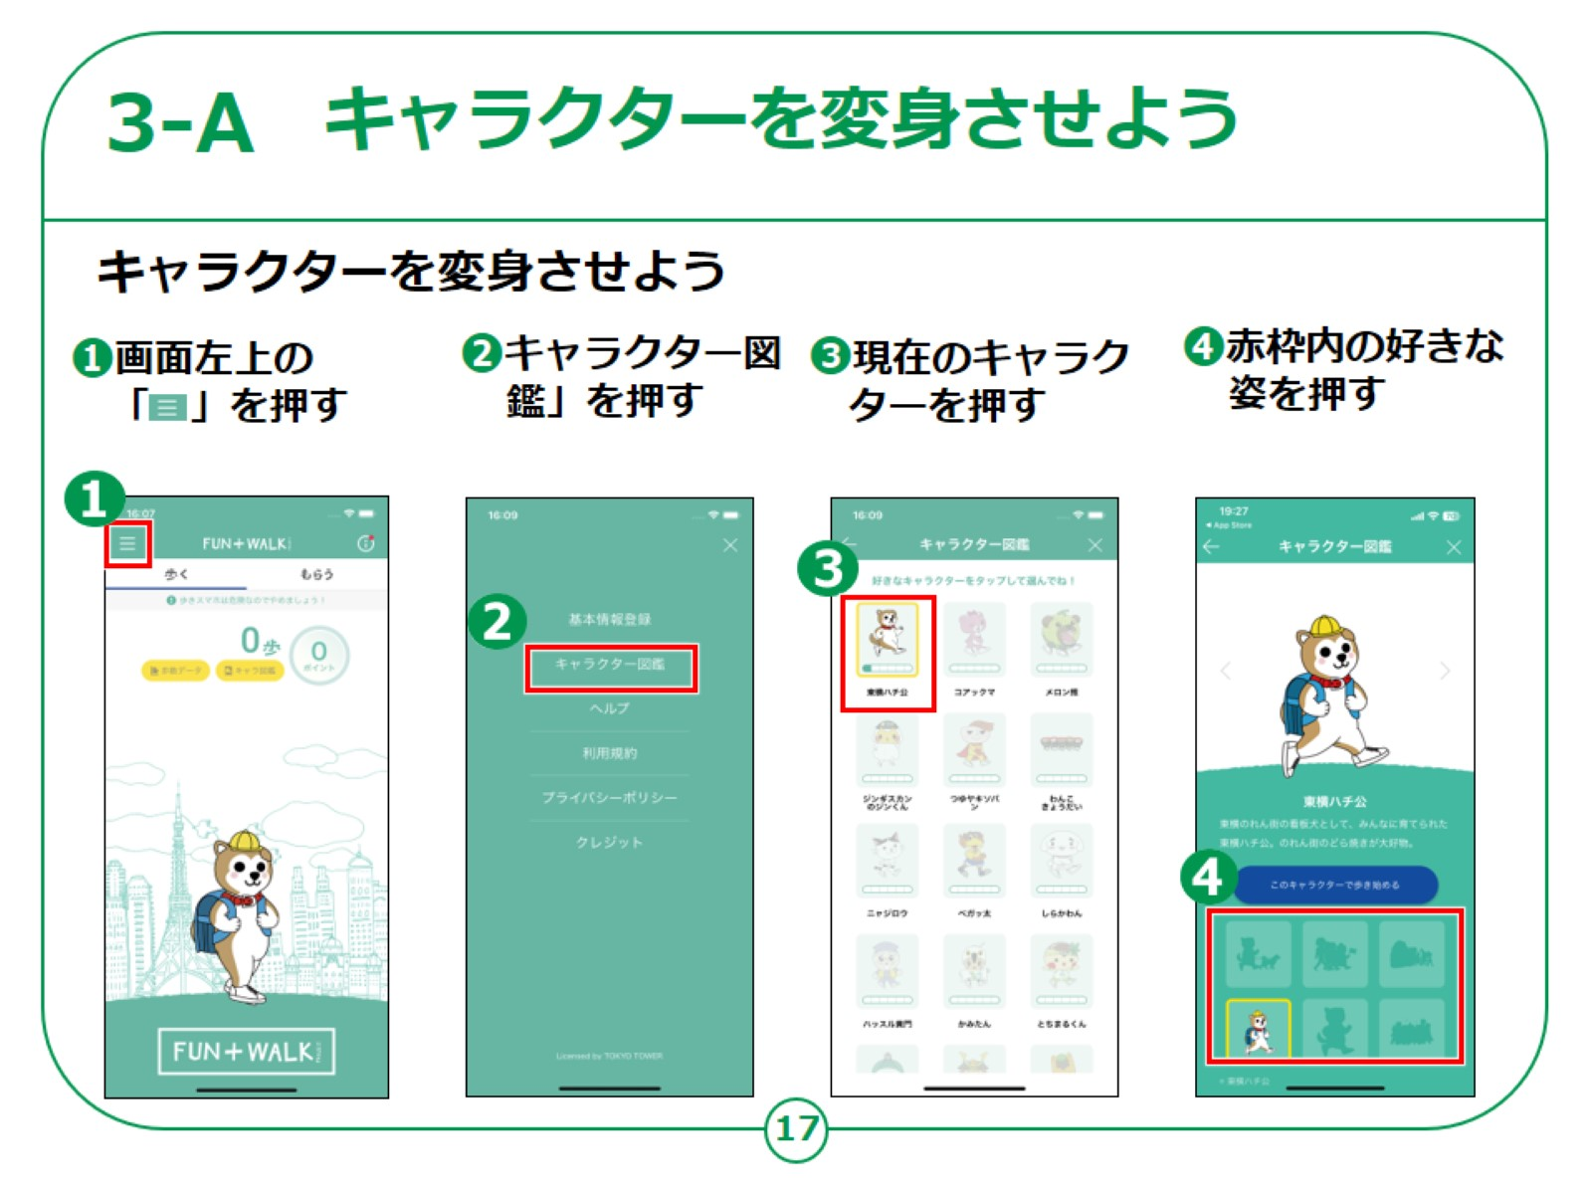
Notes:
それでは実際にキャラクターを変身させる操作方法をご紹介いたします。
①画面左上の三本線を押します。
②上から二番目の「キャラクター図鑑」を押します。
③現在のキャラクターを押します。
④沢山歩くと赤枠内に色んな姿が出てくるので押すと変身が出来ます。
【補足説明】
講師の皆さまは、たくさん歩けば歩くほど好きなキャラクターがこのアプリでしか見られない姿に変身することをご案内ください。

Slide 18
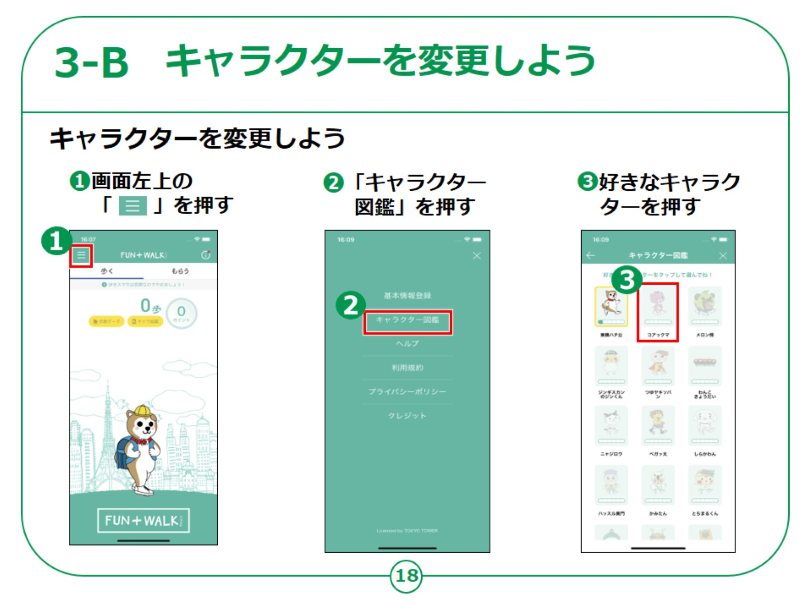
Notes:
次に、キャラクターを変更する操作方法をご紹介いたします。
①画面左上の三本線を押します。
②上から二番目の「キャラクター図鑑」を押します。
③好きなキャラクターを押しましょう。

Slide 19
Notes:
④選択したキャラクターの画面に切り変わるので「このキャラクターで歩き始める」
を押します。
⑤ホーム画面に切り変わればキャラクターの変更は完了です。

Slide 20
Notes:
次に、歩いて溜まったポイントとクーポンを交換しましょう。
ポイントは1000歩歩くごとに1ポイントたまり8ポイントで様々なお得なクーポン1枚と交換することができます。
月末にはポイントがリセットされるので早めに交換するようにしましょう。

Slide 21
Notes:
ポイントとクーポンを交換する操作方法をご紹介いたします。
①画面上部の「もらう」を押します。
②交換できるクーポンが表示されますので、交換したいクーポンを選択します。
③選択したクーポンの詳細が表示されますので内容を確認し、「このクーポンをGETする」を押します。
④赤枠内に取得したクーポンが表示されれば完了です。
【補足説明】
講師の皆様は、以下の注意喚起をおこなう様にしてください。
機種変更などにより、新しいスマホにインストールしても歩数、ポイントなどの情報は一切引き継ぎができません。
アンインストールして、同じスマホで再インストールしても同様です。 また、クーポンはスマホの位置情報（都道府県単位）をもとに配信しています。
よって、県境などにお住まいのかたなどは、となりの県として認識される場合がございます。

Slide 22
Notes:
最後にお問い合わせ先についてです。
プロジェクトに関するお問い合わせは記載のメールアドレスまでお問い合わせください。
【補足説明】
講師の皆様は、
プロジェクト専用の問い合わせ先であるため、アプリに関する質問にはお答えできないことを必ず周知してください。
以上でFUN＋WALKアプリについての講座は終わりです。

